Slide 1

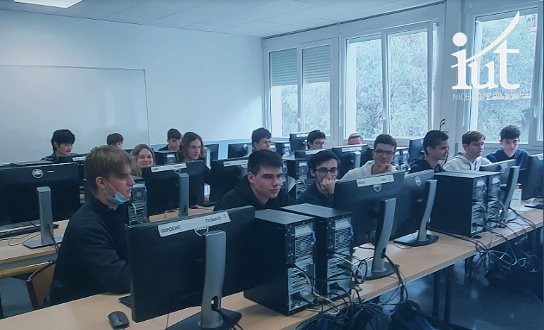
Notre brochure
FAUX BORGES QUELIS VIOLA HATTABE

Slide 2
1- Organisation des recherches

Slide 3
2- Communication visuelle

Slide 4
3- Communication

Slide 5
4- Organisation du groupe

Slide 6
…

